Slide 1
Nové medicínske poznatky v odboroch vnútorného lekárstva: v gastroenterológii a hepatológii. Štandardné diagnostické a terapeutické postupy v daných odboroch
Dr. Martin Schnierer PhD.
Interná klinika – gastroenterologická
JLF UK a UN v Martine
Martin 2022

Slide 2
Metódy v gastroenterológii a hepatológii
Neinvazívne: USG, CEUS, CT (AG, Virt. Koloskopia, Enterografia, MR, Cholescintigrafia...)
Invazívne: EGD, Koloskopia, Enteroskopia, EUS (FNA, FNB) ERCP (cholangioskopia), PTD, Biopsie pod USG/CT, Impedančná manometria, pH-metria, TRUS,...

Slide 3
USG
štandardné USG – B mode, Color doppler, Power doppler,
Lineárne a radiálne sondy
Strain elastografia
Shear wave elastografia
Tranzietná elastografia
TRUS – Transrektálne USG
CEUS
EUS
USG navigované biopsie

Slide 4
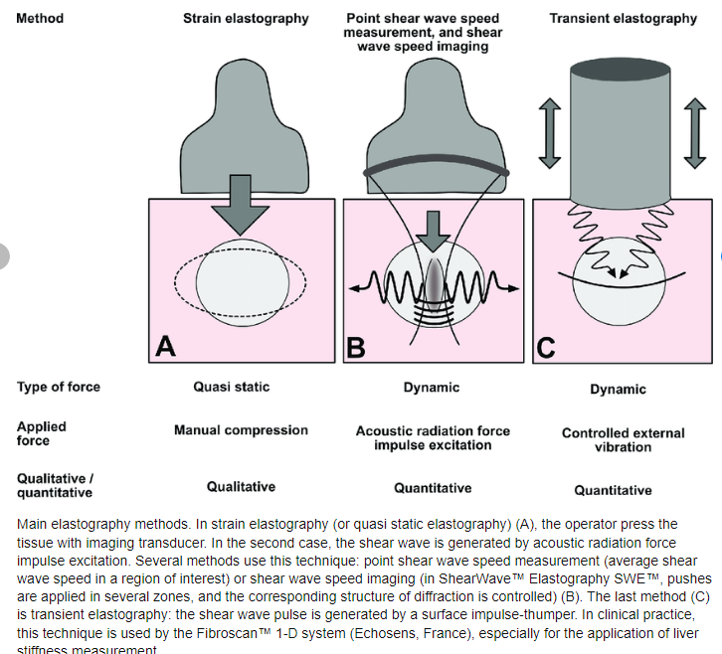
Strain a Shear wave a tranzientná elastografia princíp

Slide 5
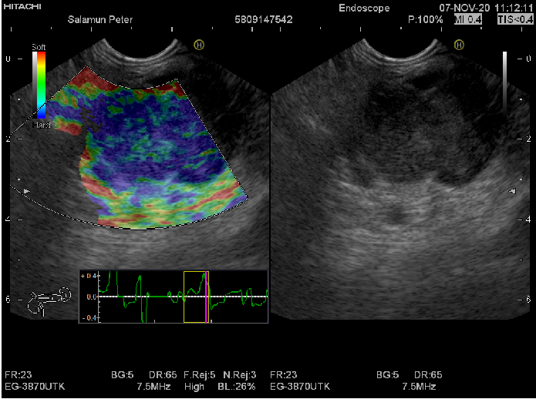
Strain elastografia (tumor pankreasu)

Slide 6
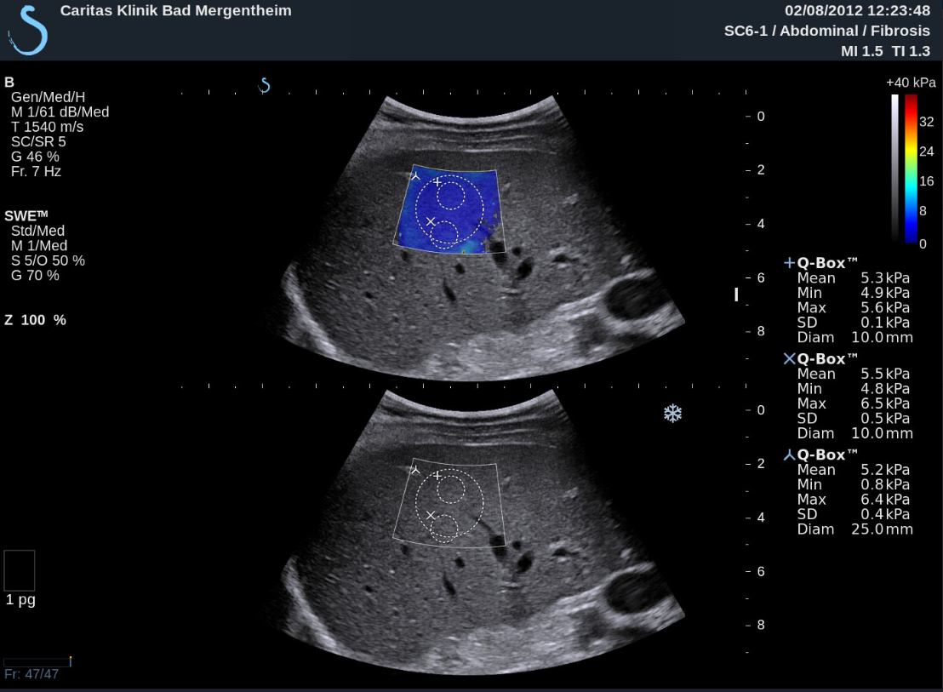
Shear wave elastografia
ZDROJ:https://journals.plos.org/plosone/article/figure?id=10.1371/journal.pone.0175747.g001

Slide 7
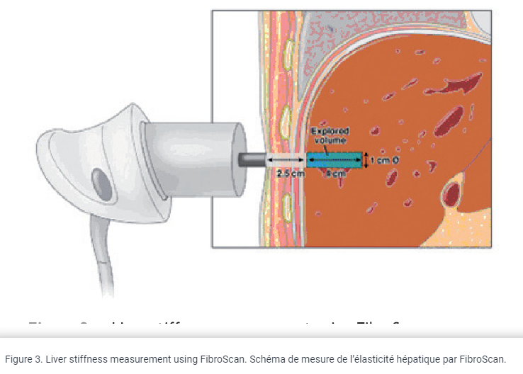
Tranzientná elastografia
https://www.semanticscholar.org/paper/Transient-elastography-(FibroScan).-L%C3%A9dinghen-Vergniol/fe153ad6c331e4f08be64c1510402e3bf5f4e227/figure/4

Slide 8
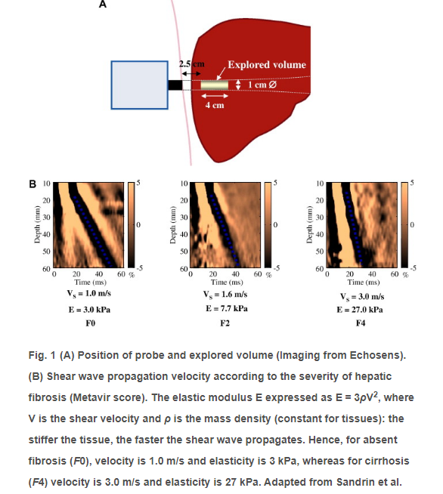
Tranzientná elastografia

Slide 9
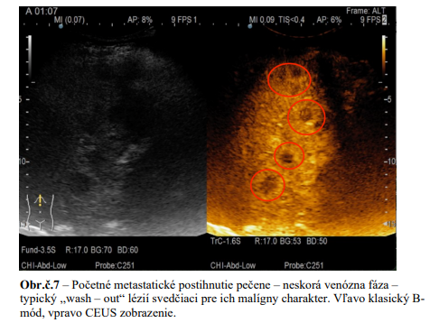
CEUS

Slide 10
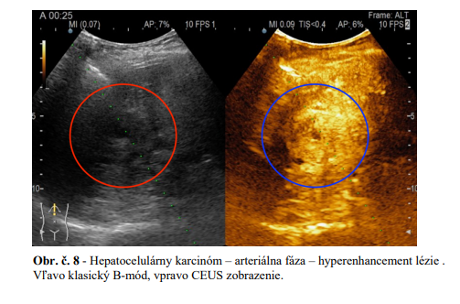
CEUS

Slide 11
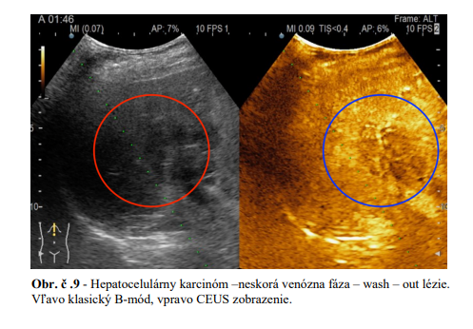
CEUS

Slide 12
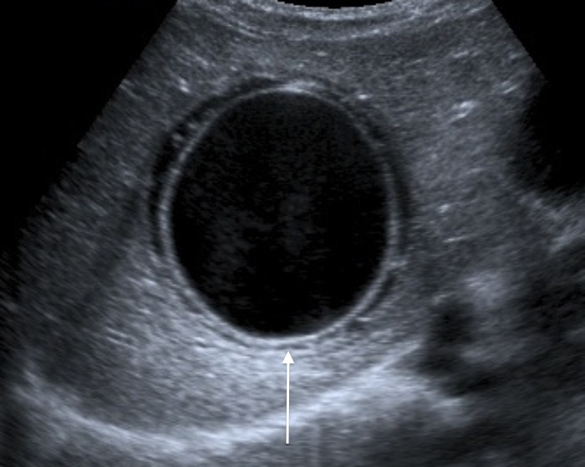
Echinokokóza

Slide 13
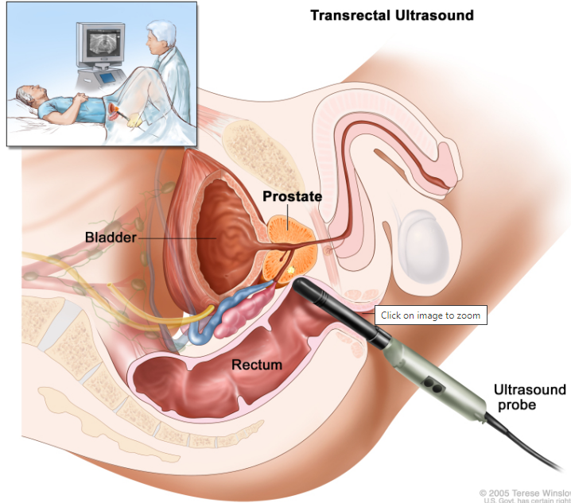
TRUS
https://www.ncbi.nlm.nih.gov/books/NBK65915/figure/CDR0000062965__222/

Slide 14
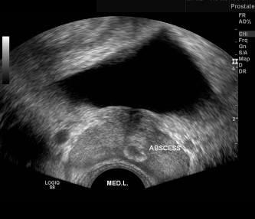
TRUS
https://radiopaedia.org/articles/transrectal-ultrasound

Slide 15
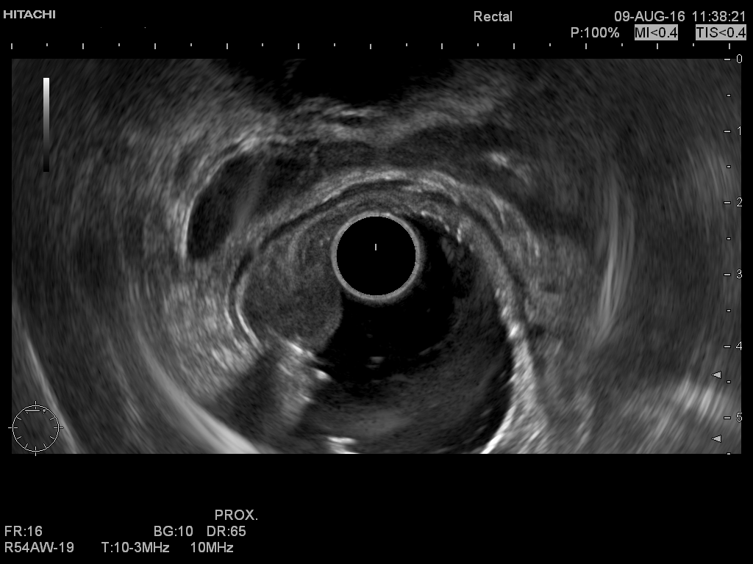
TRUS – NET rekta

Slide 16
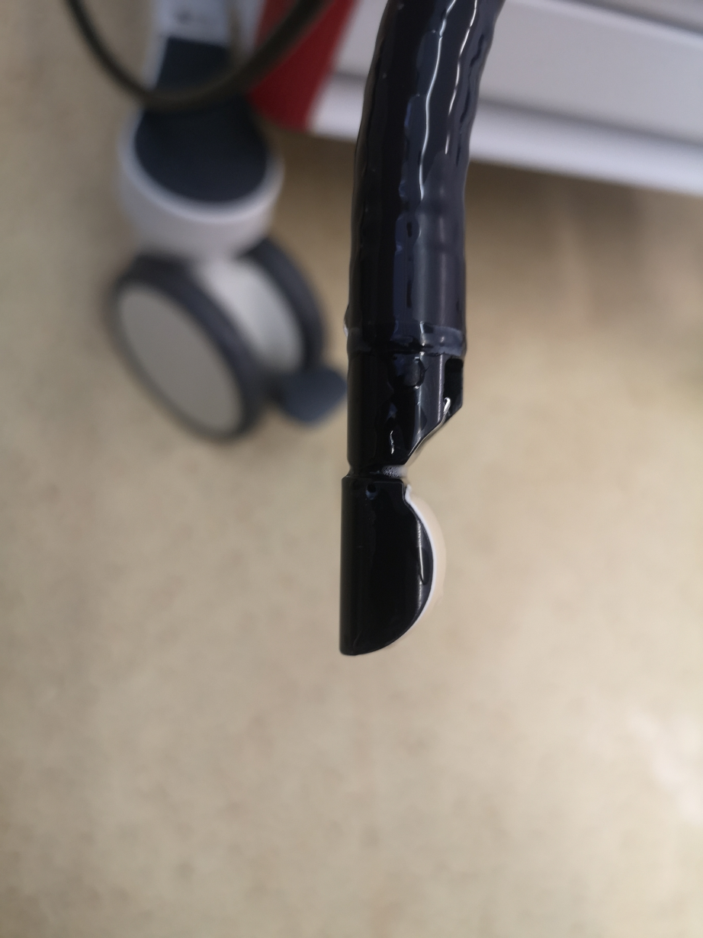
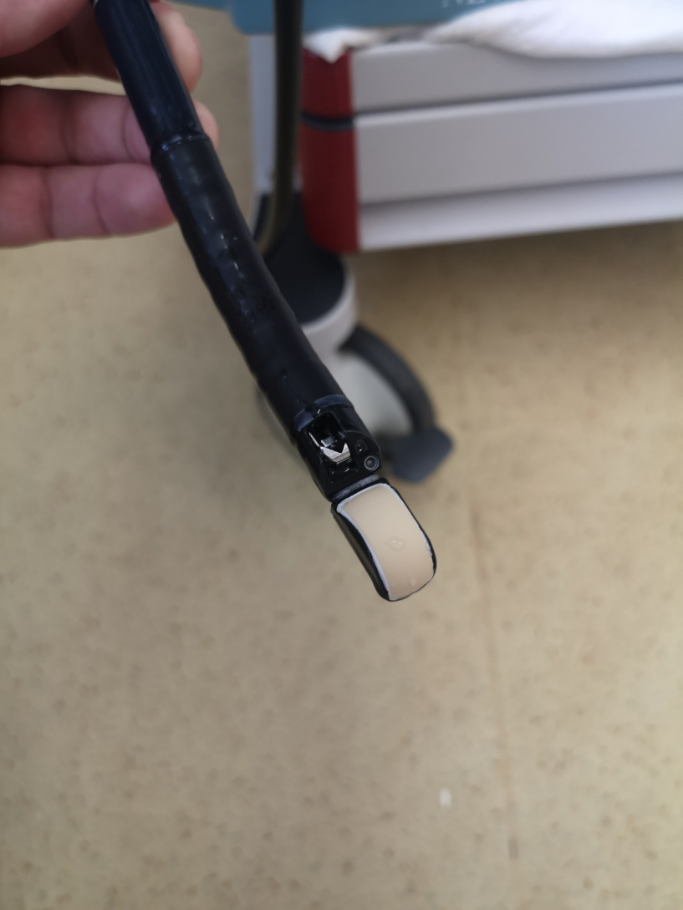
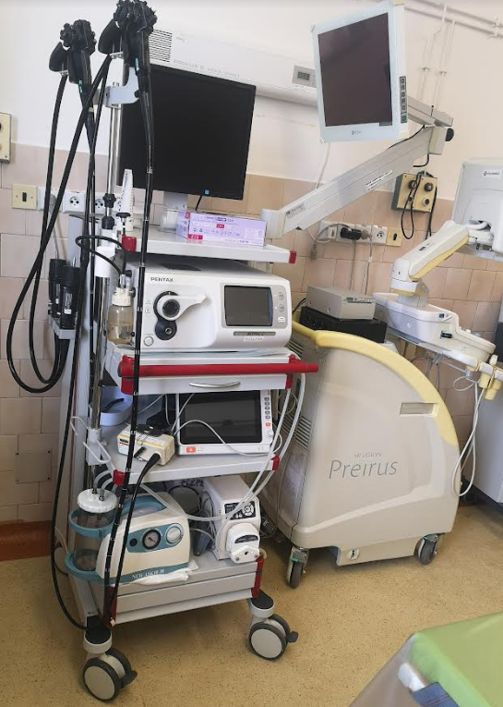
EUS

Slide 17
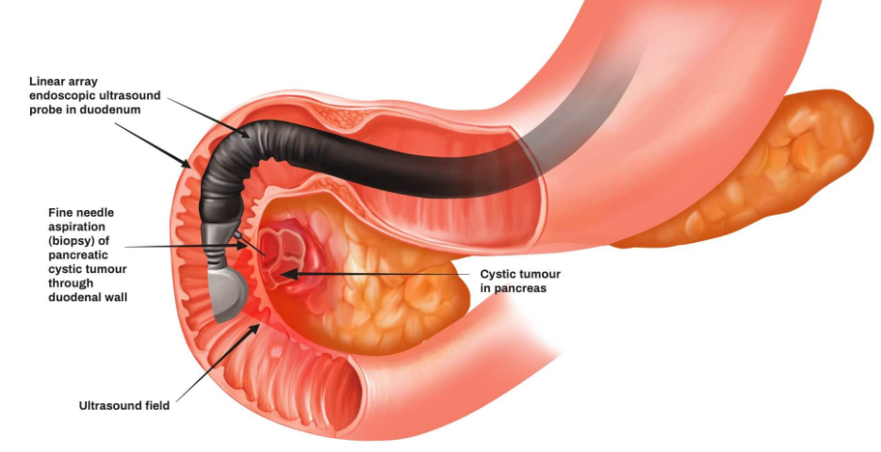
EUS
https://www.gutworks.com.au/endoscopy-ercp-eus-procedure-murdoch-perth/

Slide 18
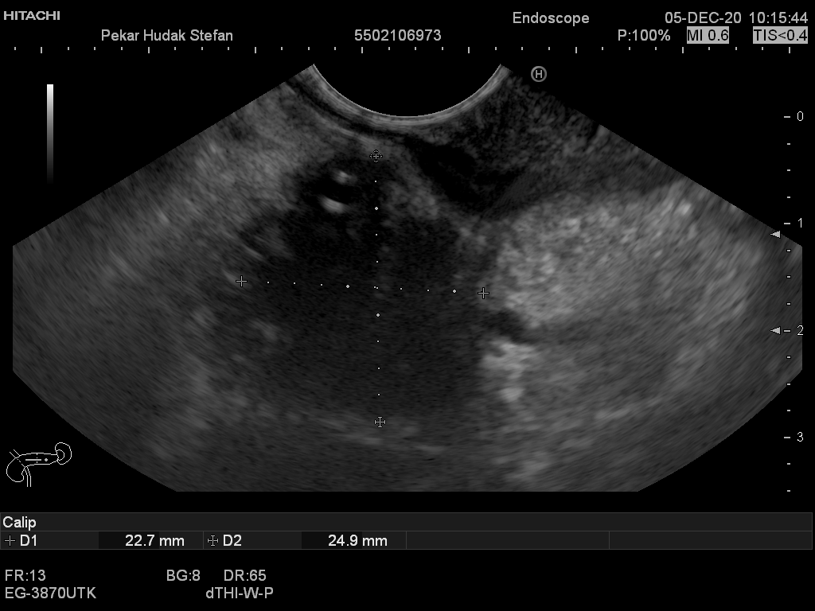
EUS – Ca hlavy pankreasu

Slide 19
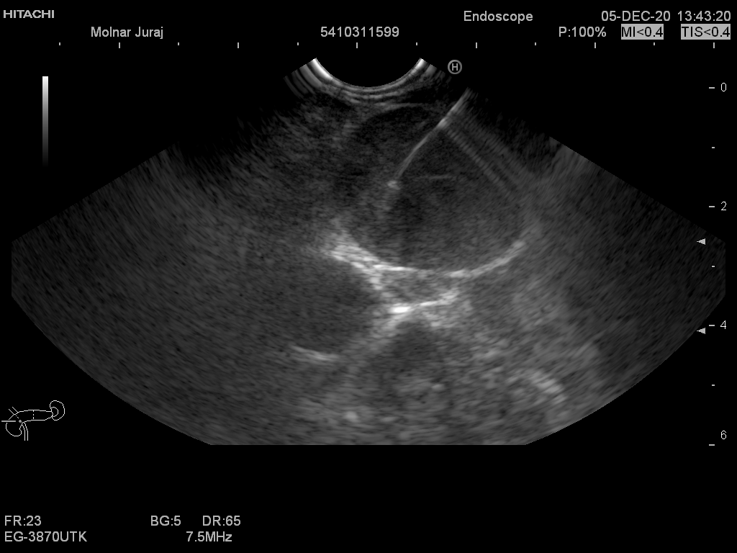
EUS FNB lymfatickej uzliny

Slide 20
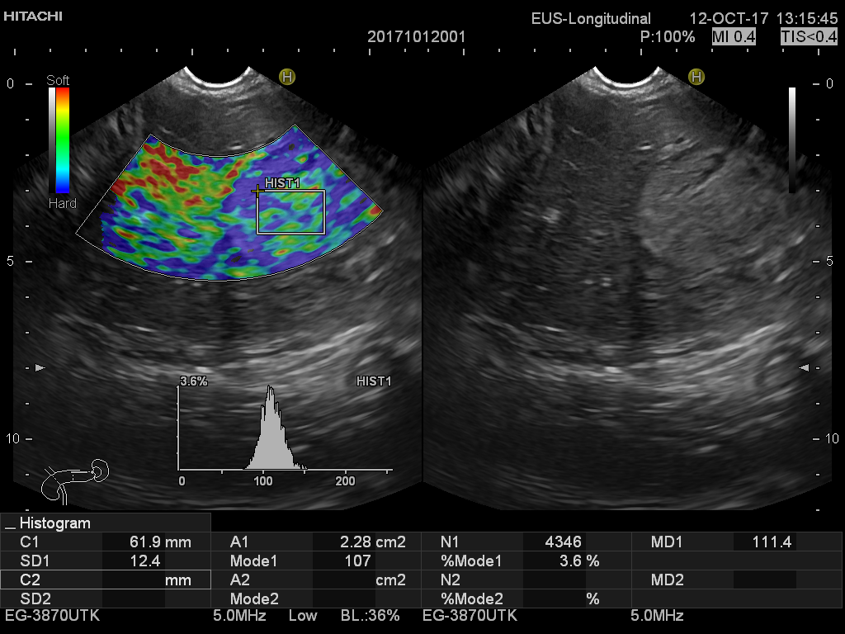
EUS – strain elastografia MTS v slezine

Slide 21
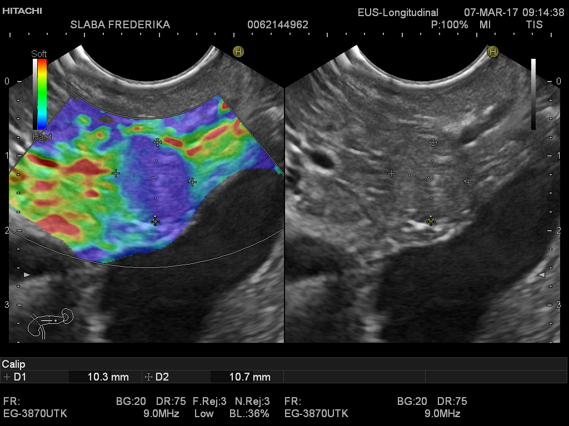
EUS strain elastrografia NET hlavy pankreasu

Slide 22
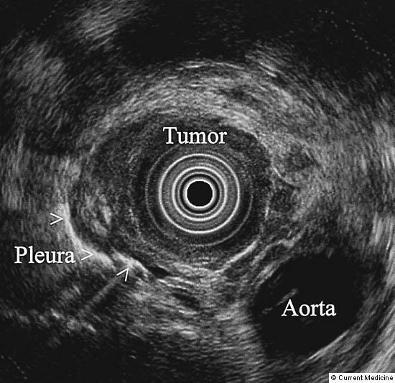
EUS pažeráka – radiálna sonda

Slide 23
Zenkerov divertikel

Slide 24
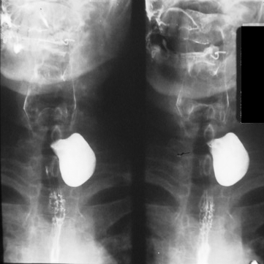
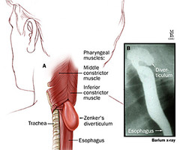

Slide 25
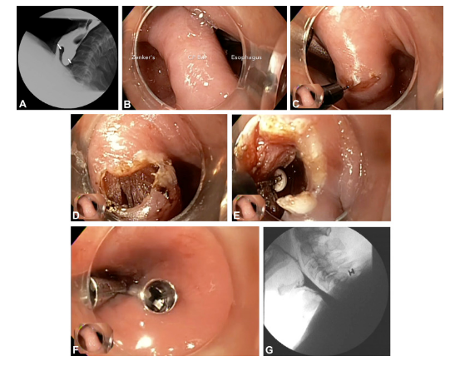
Endoskopická disekcia Zenkerovho divertikla
Z POEM
https://www.videogie.org/article/S2468-4481(17)30223-0/fulltext

Slide 26
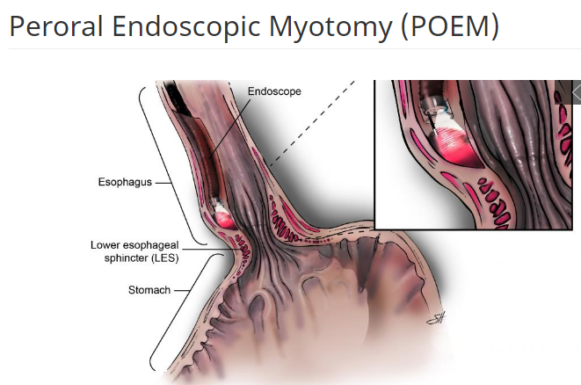
POEM – terapia Achalázie

Slide 27
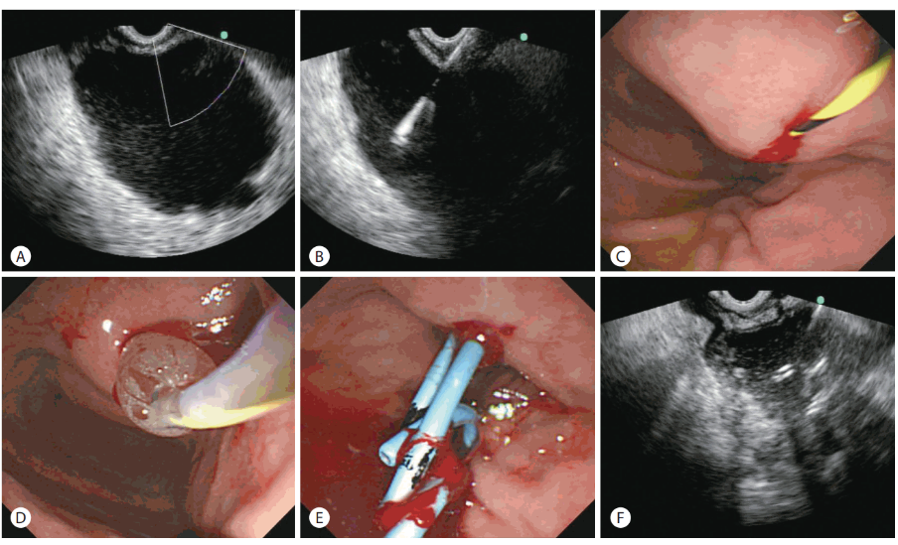
Drenáž pseudocýst pankreasu
https://www.kjpbt.org/journal/Figure.php?xn=kpba-23-1-24.xml&id=f1-kpba-23-1-24&number=581&p_name=0536_581

Slide 28
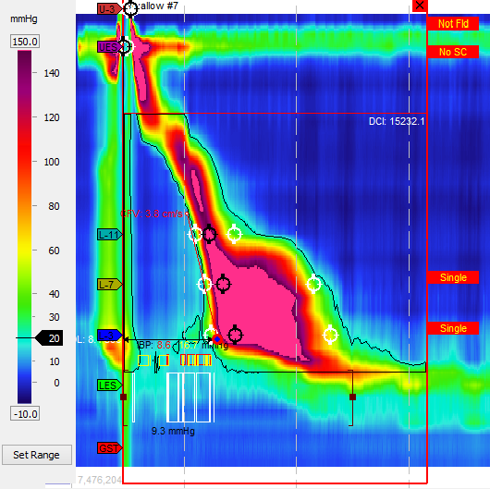
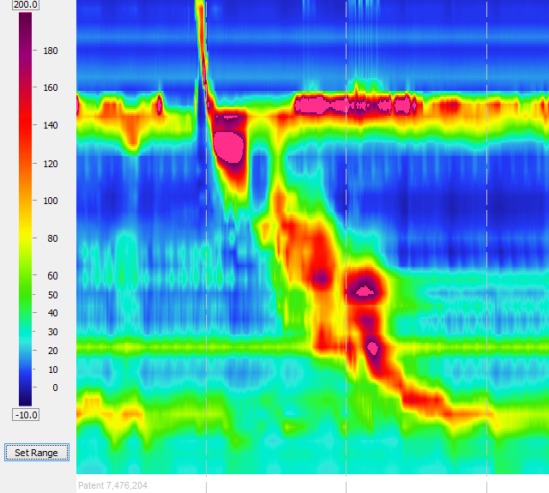
Funkčné vyšetrenia
Impedančná manometria
vložiť mano záznam

Slide 29
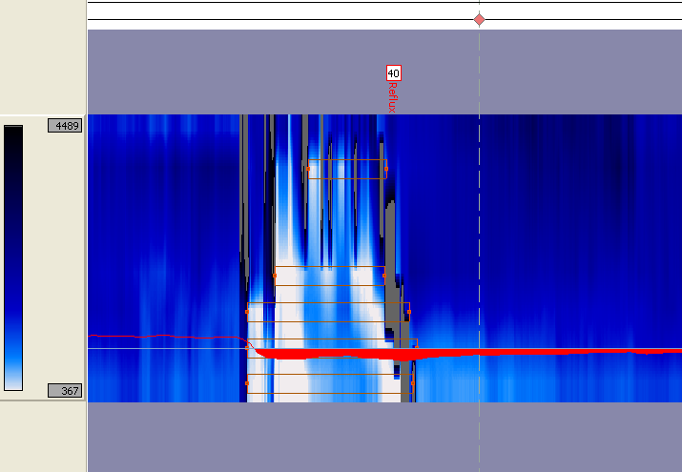
Funkčné vyšetrenia – pH metria

Slide 30
EGD - ezofagogastroduodenoskopia
Žalúdok
Peptický vred
RF: HP, NAR
Obtiaže
  Epigastrická bolesť po jedle, chudnutie, meléna, hemateméza, vracanie
Diagnóza
  Endoskopia, biopsia, CT – komplikácie

Slide 31
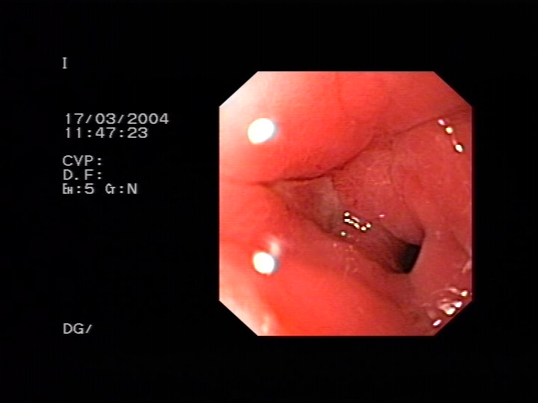
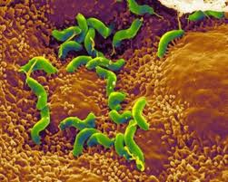
Vred

Slide 32
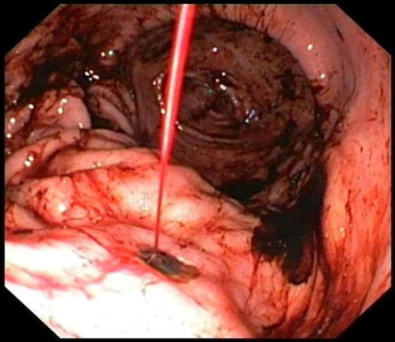
Vred žalúdka

Slide 33
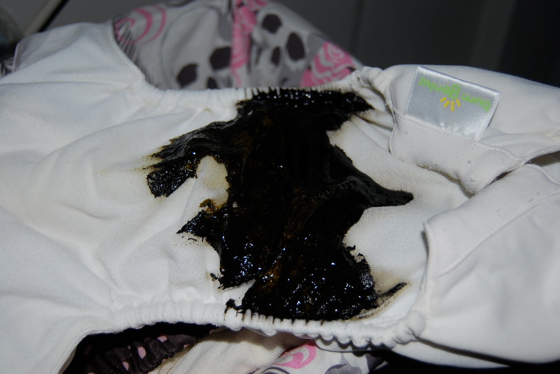
Meléna

Slide 34
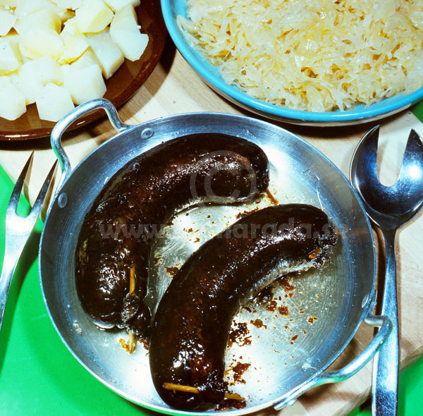


„Meléna“ iné príčiny

Slide 35
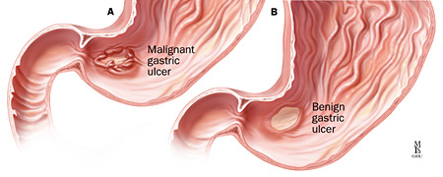
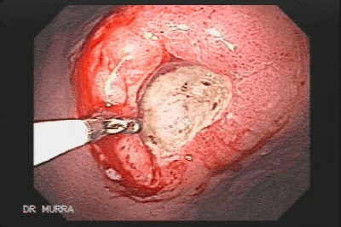
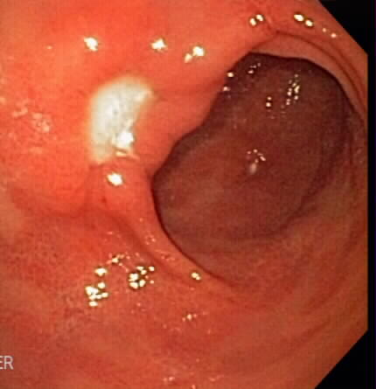
Vred žalúdka

Slide 36
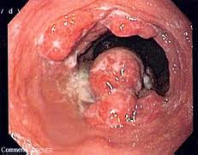
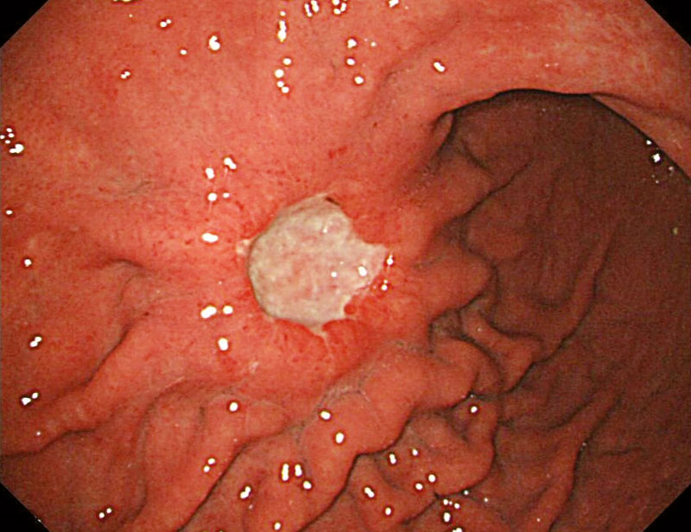
Adenokarcinóm žalúdka

Slide 37
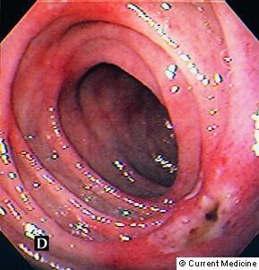
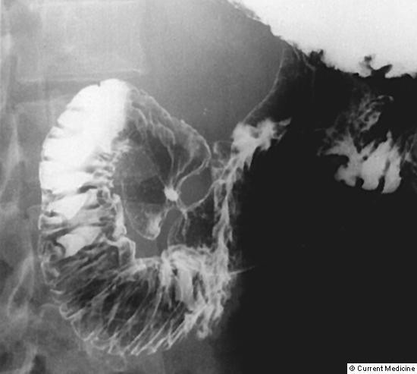
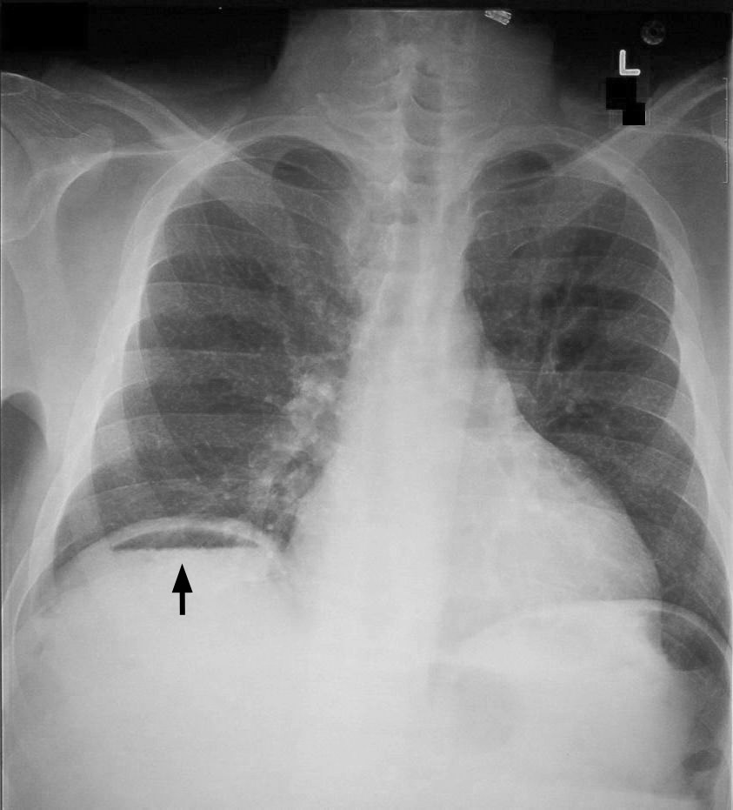
Vred duodena

Slide 38
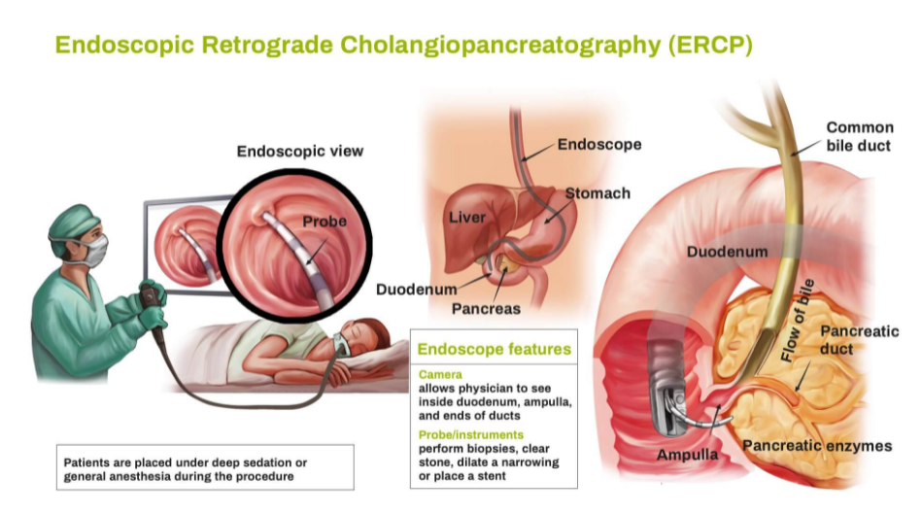
ERCP
https://www.gutworks.com.au/endoscopy-ercp-eus-procedure-murdoch-perth/

Slide 39
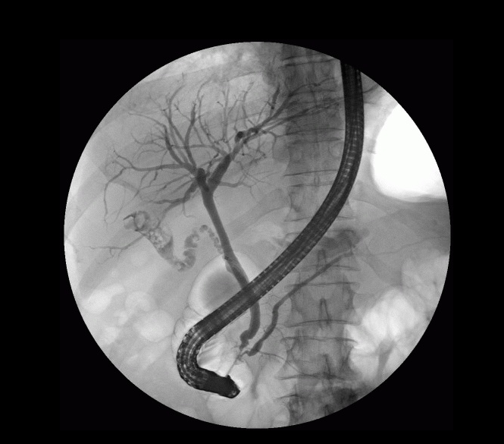
ERCP
https://www.wikiskripta.eu/w/Endoskopick%C3%A1_retrogr%C3%A1dn%C3%AD_cholangiopankreatikografie#/media/Soubor:ERCP_Roentgen.jpg

Slide 40
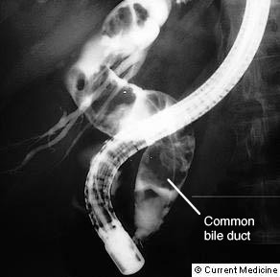
ERCP - choledocholitiáza

Slide 41
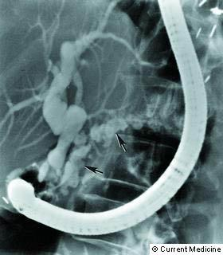
ERCP

Slide 42
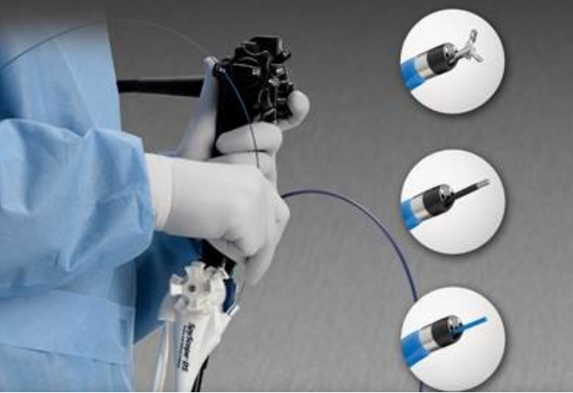
ERCP cholangioskopia

Slide 43
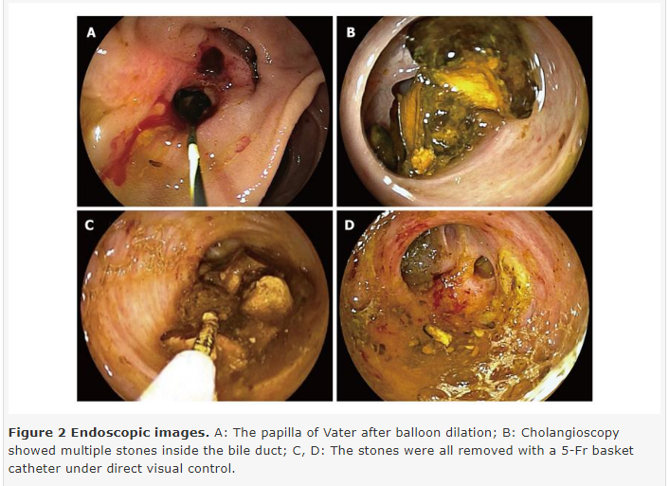
ERCP cholangioskopia

Slide 44
Enteroskopia
Dlhý endoskop (cez 2m)
Balónom sistovaná enteroskopia- DBE, SBE
špirálový enteroskop
Špeciálne vyšetrenie – predchádzať by mu malo CT/MR enterografia
Terapeutická metodika
Kapslova enteroskopia

Slide 45
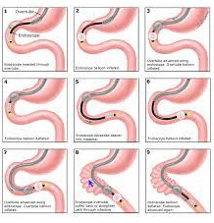
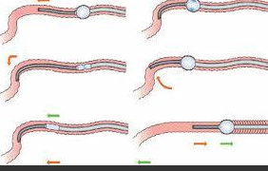
https://www.gastrohealthpartners.com/services/procedures/single-balloon-enteroscopy/

Slide 46



Kapslová enteroskopia

Slide 47

Kapslová enteroskopia

Slide 48



Celiakia

Slide 49

Celiakia

Slide 50

M. Crohn

Slide 51


M. Crohn

Slide 52


M. Crohn

Slide 53

M. Crohn

Slide 54
Koloskopia

Slide 55
IBD komplikácie

Slide 56
IBD extraintestinálna manifestácia

Slide 57

Ulcerózna kolitída

Slide 58

Pseudomembranózna kolitída

Slide 59


Divertikulóza čreva

Slide 60

Angiodysplázia

Slide 61


CT virtuálna koloskopia

Slide 62




Kolorektálny karcinóm

Slide 63




Slide 64
Nové nozologické jednotky
SIBO
Funkčné ochorenia GIT-u: IBS, funkčná dyspepsia, Globus
Potravinové intolerancie

Slide 65
Známe staré nozologické jednotky
Wilsonova choroba
Hemochromatóza
Familiárne polypózy
Lynchov syndróm

Slide 66

Ďakujem za pozornosť

